Slide 1
ПАТОМОРФОЛОГИЯ СЕРДЕЧНО-СОСУДИСТОЙ СИСТЕМЫ

Slide 2
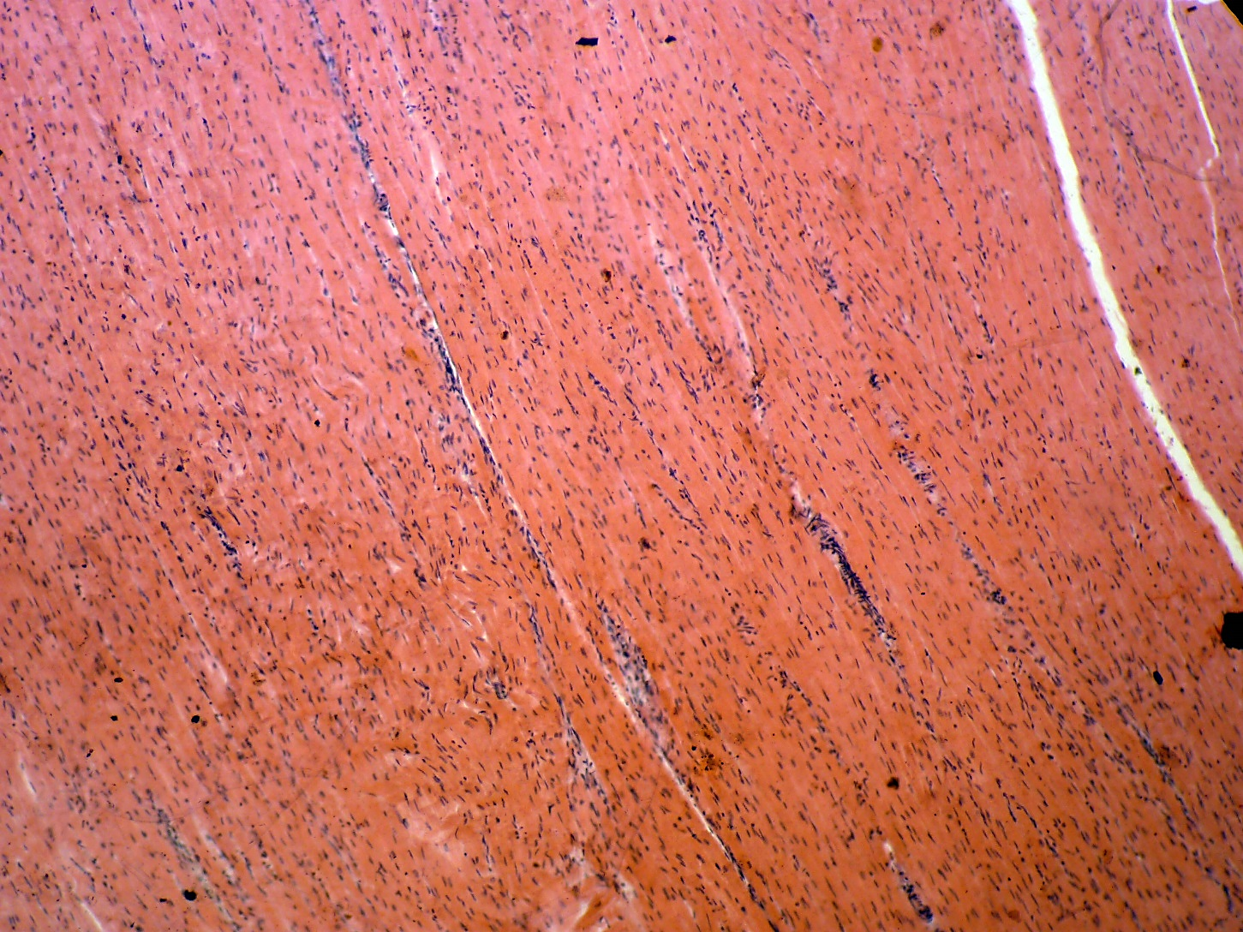
Препарат № 181. Серозный миокардит
Изменение окраски миокарда

Slide 3
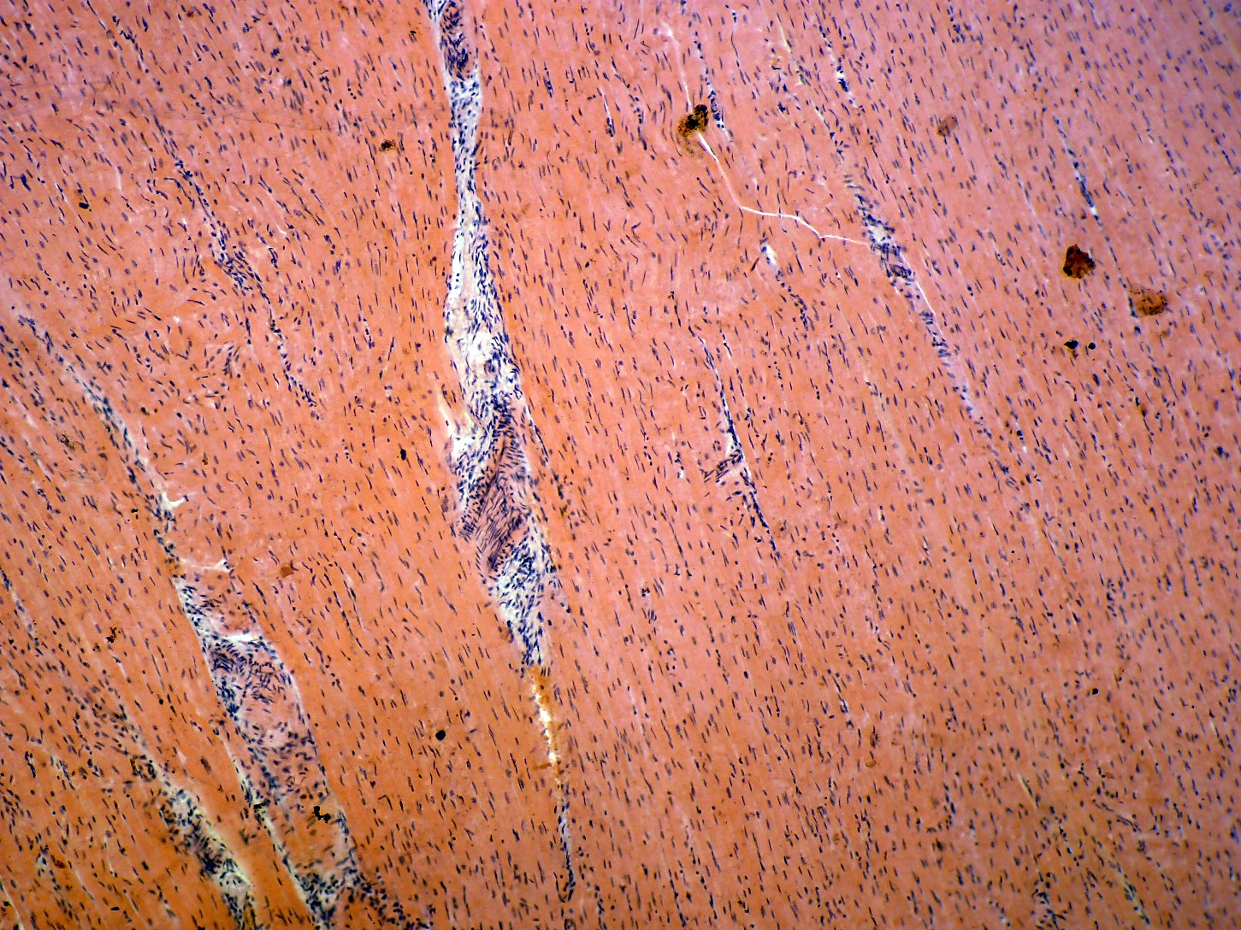
Узелковые клеточные скопления

Slide 4
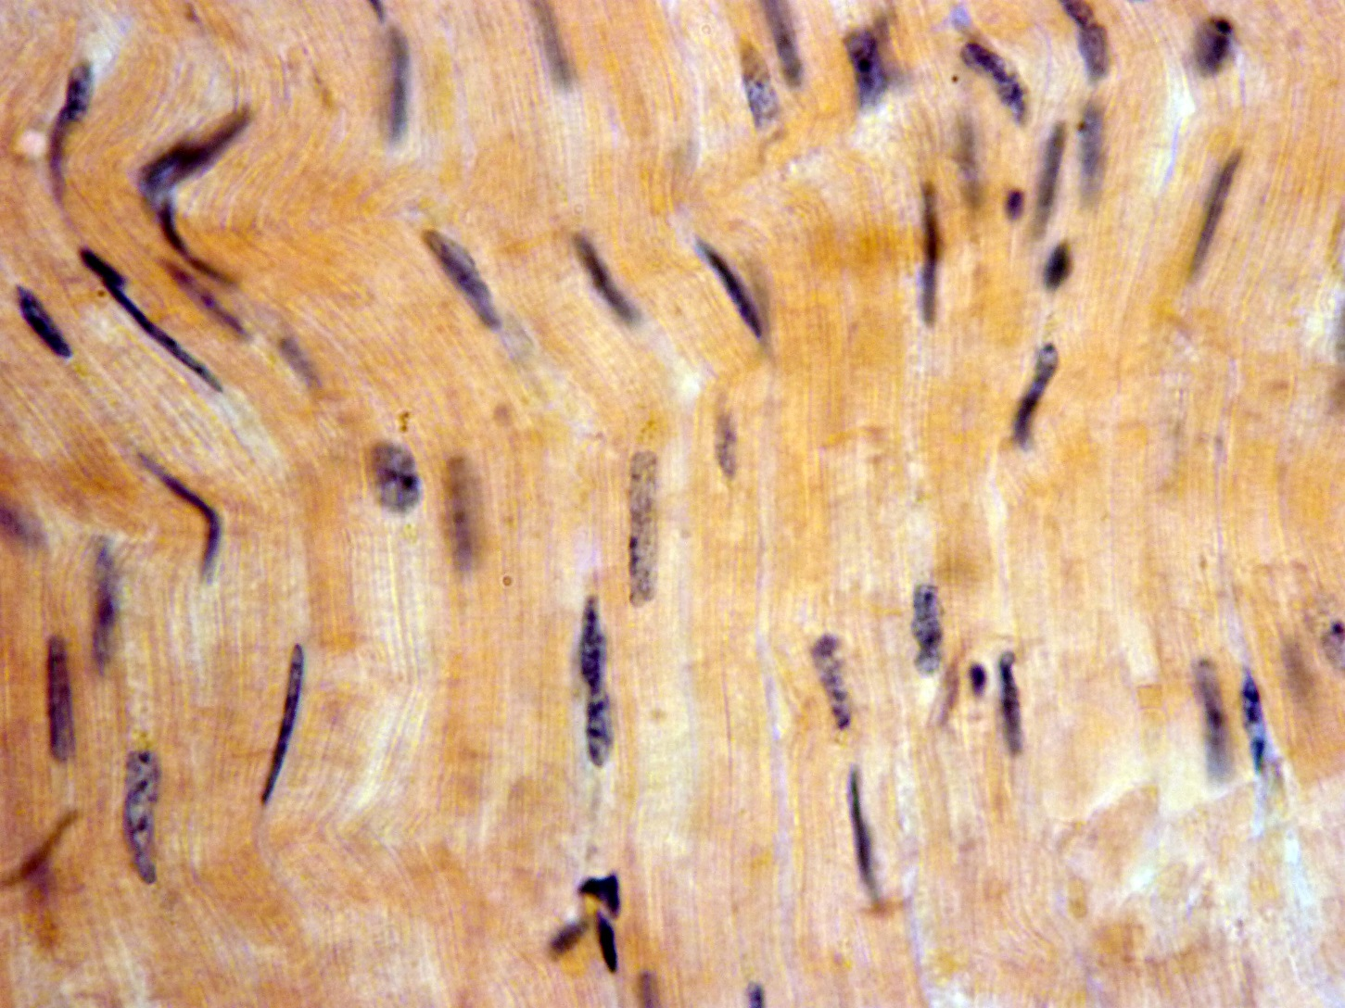
Исчезновение поперечной исчерченности мышечных волокон

Slide 5
Макрокартина – сердечная мышца тусклая, серовато-красного цвета, дряблой консистенции.
Микрокартина – межуточная (соединительная) ткань сердца отечная, в ней узелковые клеточные скопления. Мышечные волокна разволокнены, участками серого цвета, исчерченность отсутствует.

Slide 6
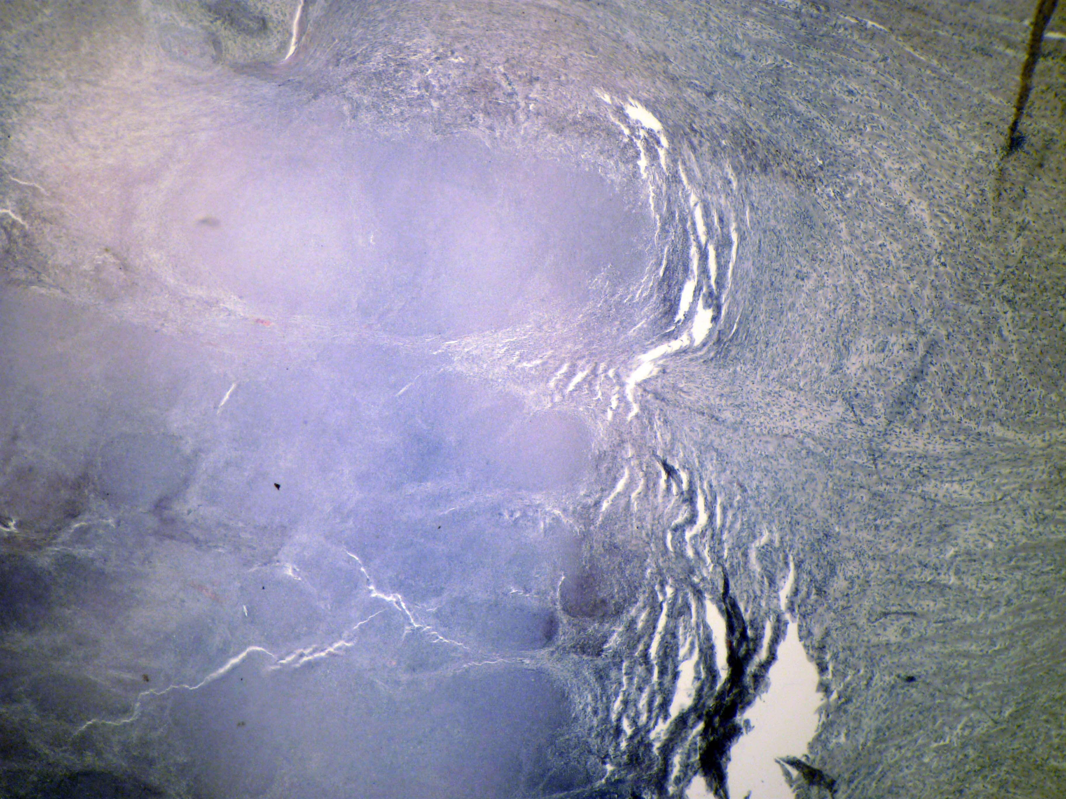
Препарат № 257. Абсцедирующий миокардит
Очаг абсцесса в миокарде

Slide 7
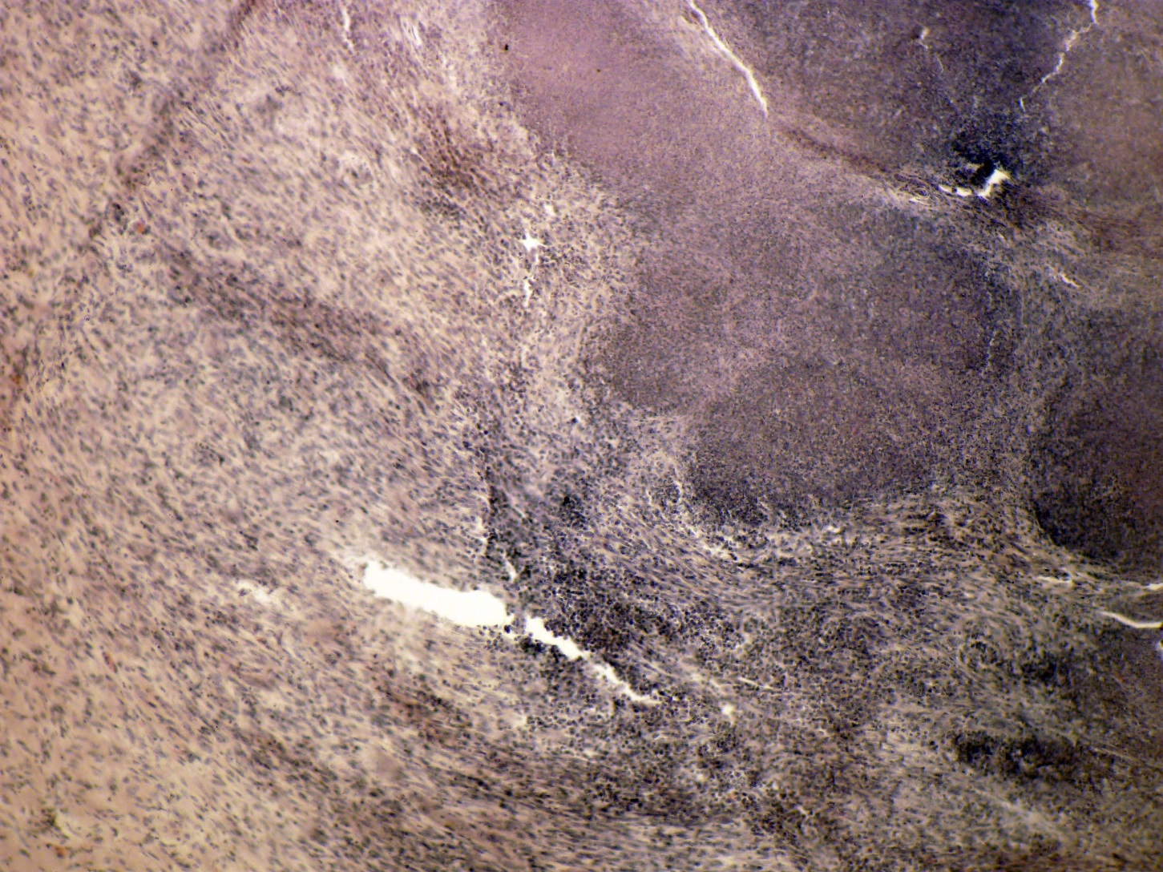
Инфильтрация гнойных телец в миокарде

Slide 8
Макрокартина – сердечная мышца тусклая, дряблой консистенции, на разрезе видны округлые с четкими краями образования содержащие гнойные массы – это абсцессы.
Микрокартина – среди кардиомиоцитов располагаются гнойные базофильные тельца или их крупные скопления – абсцессы.

Slide 9
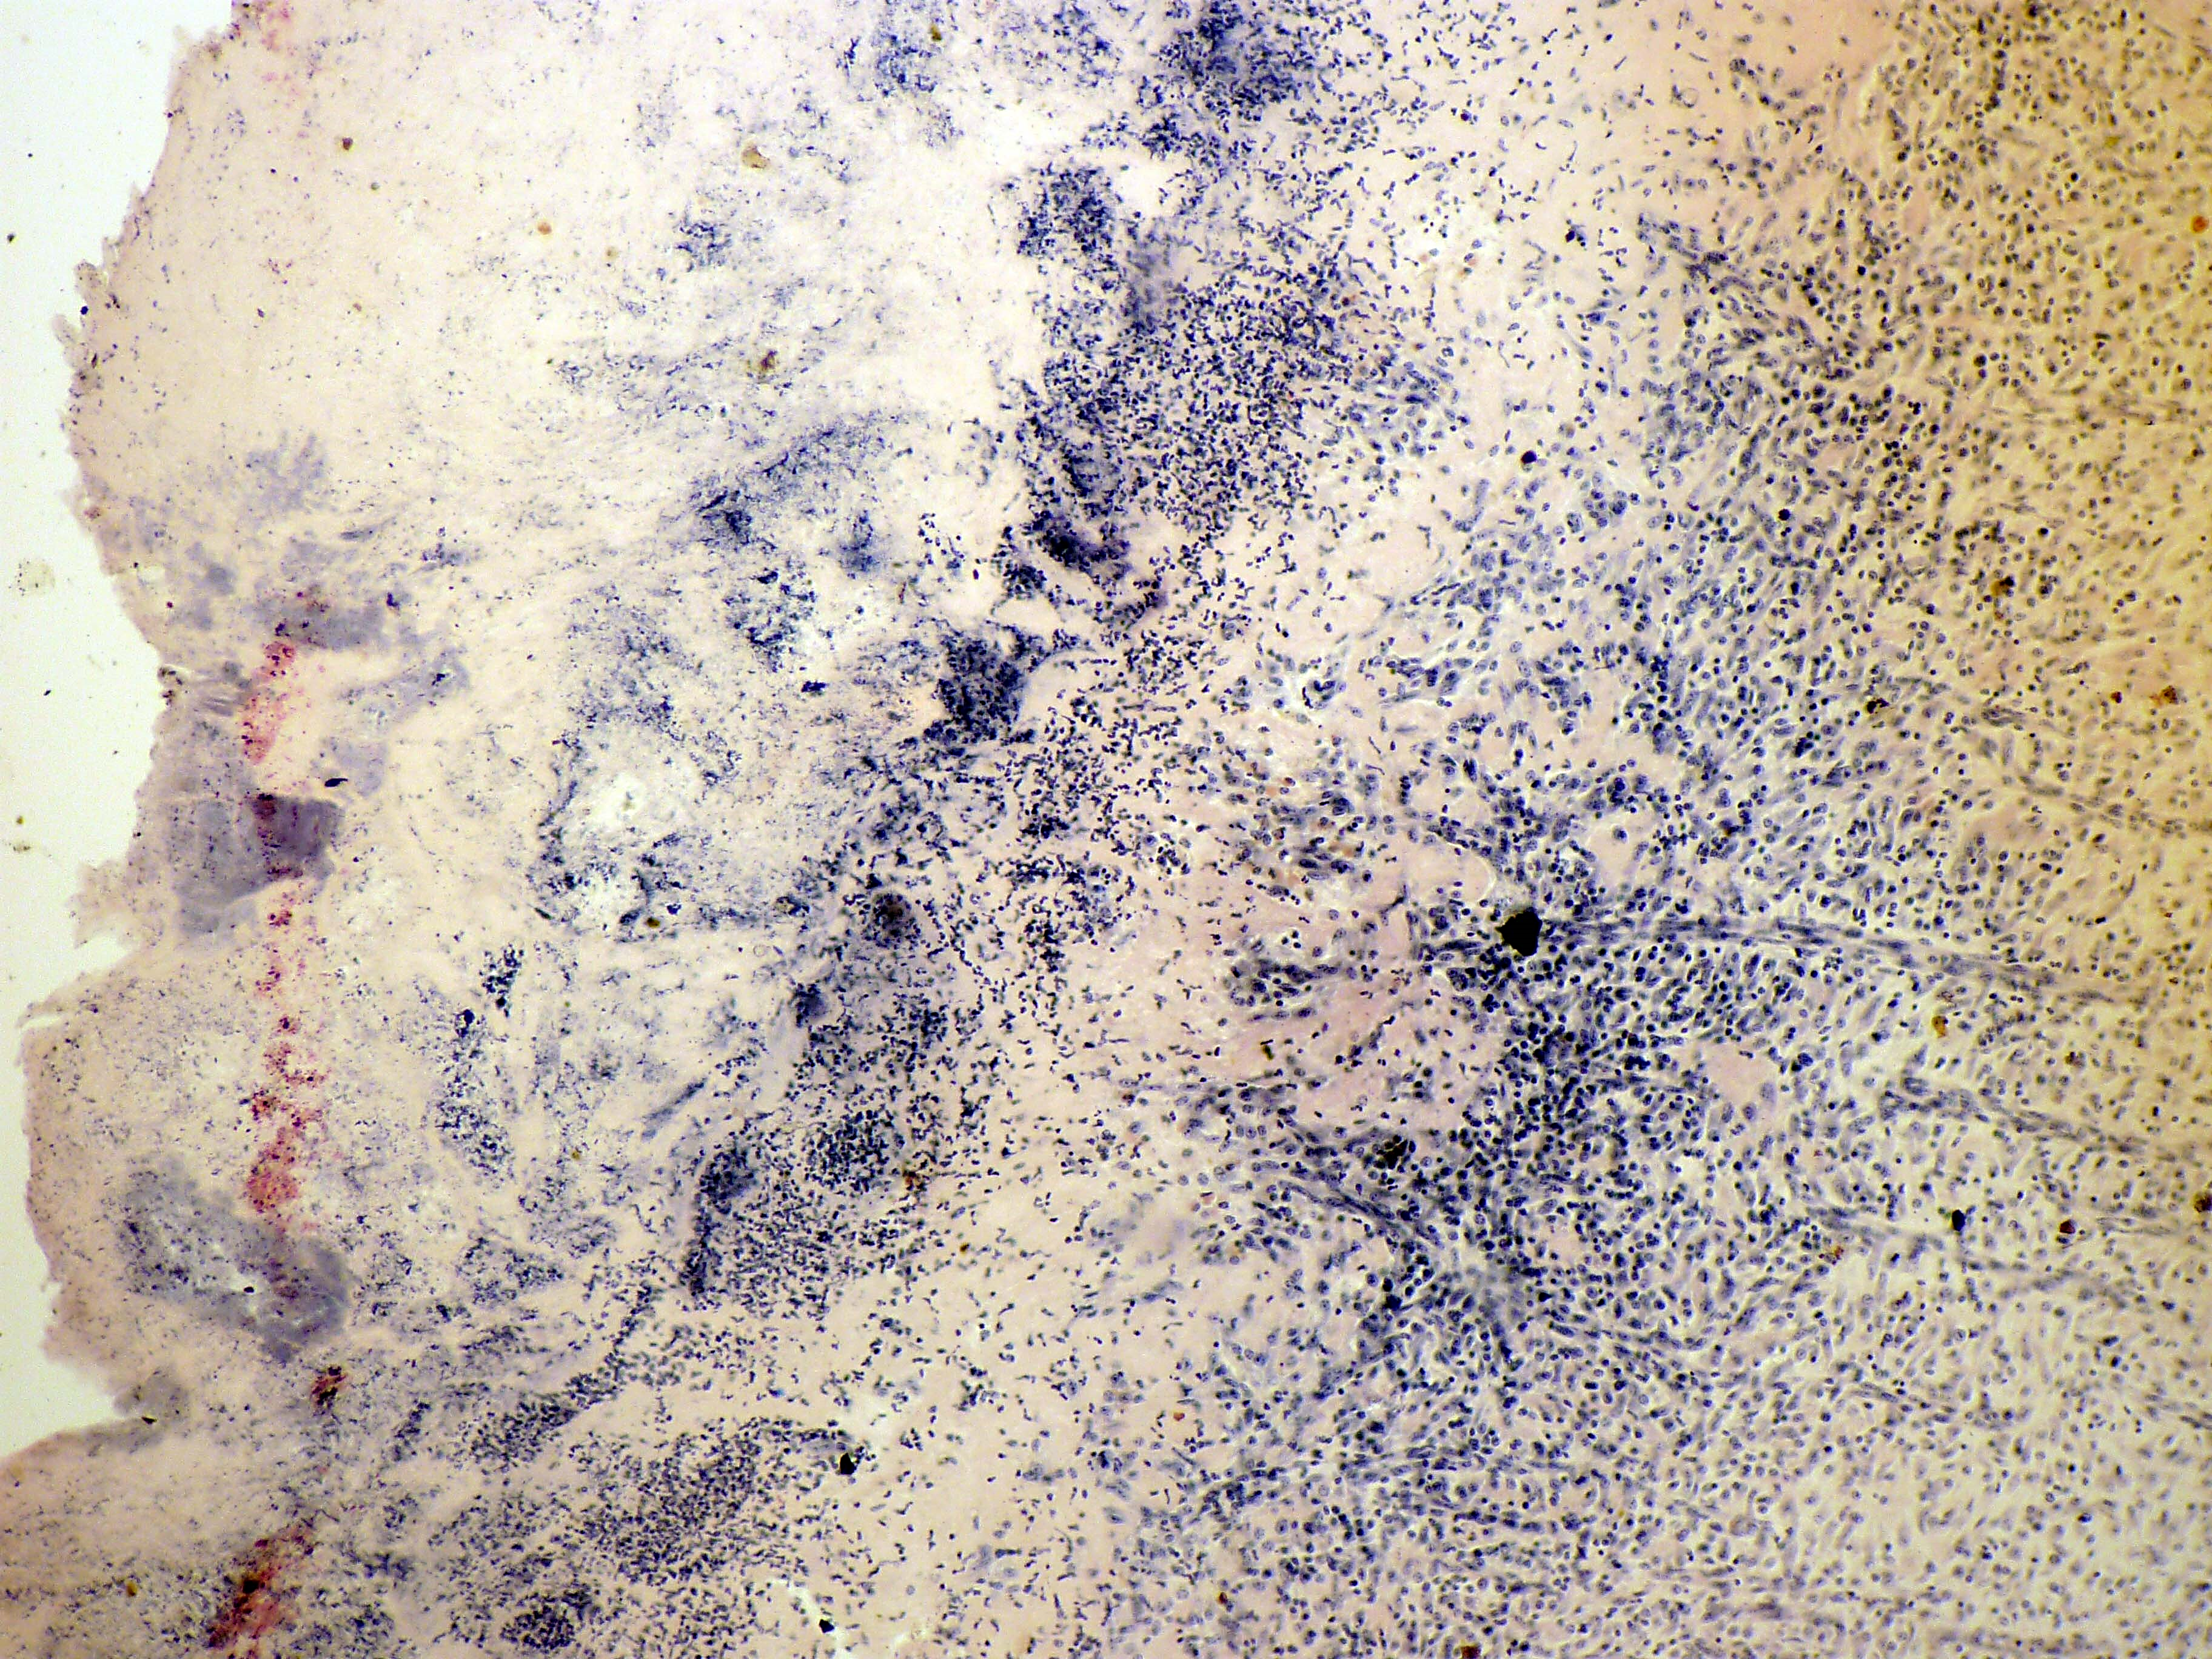
Препарат № 177. Фибринозный перикардит (эпикардит)
Фибриновые массы на эпикарде

Slide 10
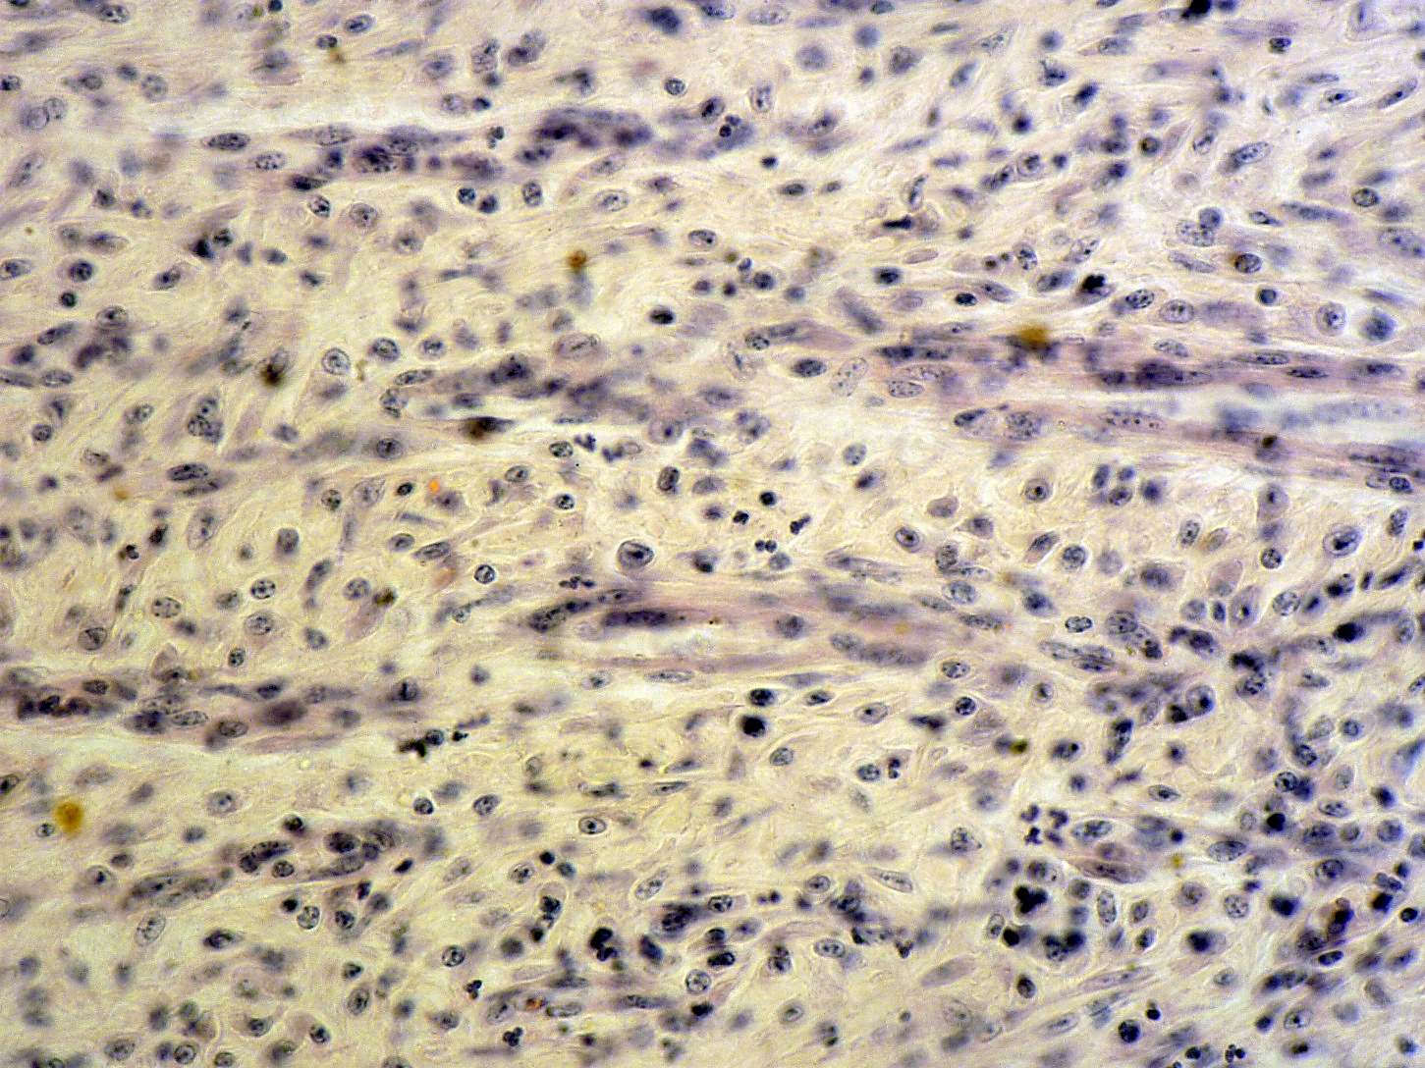
Эпителиоидные клетки

Slide 11
Макрокартина – в полости перикарда серозная жидкость с хлопьями фибрина. На эпикарде очаговые или диффузные фибринозные наложения в виде пленок различной толщины серого цвета. После снятия пленок эпикард утолщен, уплотнен, серо-белого цвета. Иногда перикард и эпикард срастаются формируя синехии.
Микрокартина – на эпикарде волокнистая эозинофильно-базофильная масса фибрина, в петлях которого расположены лейкоциты, эпителиоидные клетки. Происходит очаговая организация фибрина.

